Slide 1




中
国
北京银行“京牛”流程机器人平台

Slide 2

作品信息 App Information
参赛作品 entries：
队伍名称 Team Name：北京银行”京牛“流程机器人
队伍成员 Team Member：代铁、曹伯翰、李娟、郑宝莹、王皓楠、焦怡洁
所在单位和部门/专业 Enterprise :北京银行软件开发中心数据平台研发团队
作品应用场景 ：金融科技场景
作品应用项目：信贷机器人
其它介绍：北京银行是一家立足首都、服务首都的城市商业银行，从1996年成立以来，北京银行紧跟首都发展战略和城市建设步伐，用真诚和专注打造了首都金融业的亮丽名片。截至2020年9月末，北京银行总资产达2.87万亿元，在全国134家城市商业银行名列第一，品牌价值597亿元，全球千家大银行排名第62位，连续七年跻身全球银行业百强。
参赛团队/个人照片
Photo

Slide 3
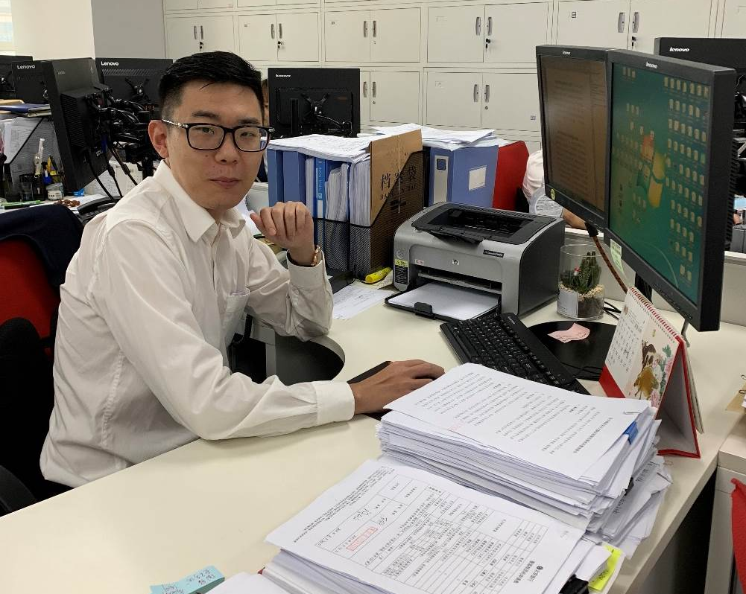
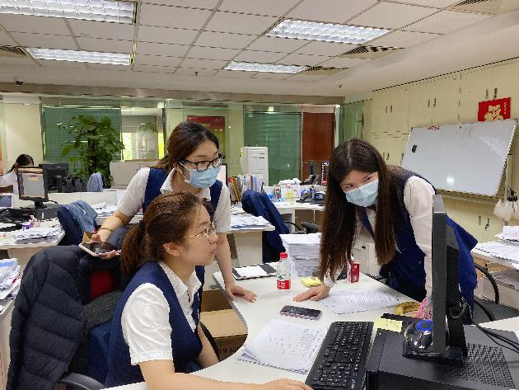
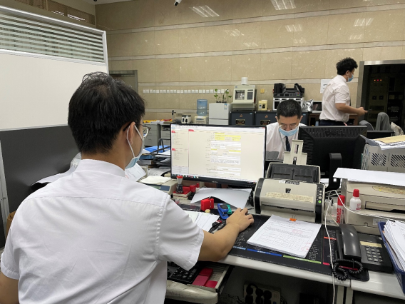
3
一、需求分析&背景介绍
Requirement analysis
近年来，北京银行数字化转型战略快速推进，探索通过技术创新，建立企业数字化运营（场景）能力，提升银行经营质效。以提效防错，降本增效为出发点，面向构建企业数字化生产力为目标，利用人工智能自动化工具，提升银行服务体验、业务效率、资源配置三方面效能。
提升服务体验
提高业务效率
优化资源配置
信贷流程有体量大，频率高，耗时长的特点。个贷经理每日均需处理“新户维护、放款、还款、贷后管理”工作，客户信息查询录入、放款及还款名单报送、逾期业务贷后管理等都需人工处理。
在业务流程中对客户信息进行检查时，需要完成包括登录工商网站，查询工商信息、比对公司CIF信息13项信息等操作，全行查验一次需客户经理耗费近万人小时。
信贷业务整个流程,涉及10余个业务系统，需依次经过支行营业室及公司部、分行相关部室的双人审核.

Slide 4

4
一、需求分析&背景介绍
Requirement analysis
信贷业务办理中在申请、审批、放款、贷后、还款等环节中存在务量大、跨系统、跨部门、跨平台的操作（日报、周报、数据处理）的等痛点。影响一线业务人员办公效率。为此利用RPA流程自动化与AI技术，将业务人员从大量手工操作中解放出来，为客户提供高质量服务。
手工量大
支行客户经理
客户信息影像分类、上传
数据核对自动比对、校验
前台机器人
自动
准确
重复性高
规则性强
释放人力
外部数据自动查询、汇总
系统数据自动下载、反馈
分行信贷员工
后台机器人

Slide 5
一、需求分析&背景介绍
Requirement analysis
2024年-2025年 第三阶段：形成集中作业和规模效应
2022年-2023年底 第二阶段：RPA自动化应用体系建设阶段
面向全行进行RPA应用推广，依托萤火社区、京智办公，上线开发者社区，建设案例分享、公开课、交流论坛，形成用数字化技术做好数字化转型的学习氛围和文化，营造RPA流程自动化全行推广的应用氛围。
阶段
2021年-2022年 第一阶段：平台探索阶段
2022年6月，启动“RPA流程机器人工厂”项目建设，力争用6个月时间，打造北京银行的“黑灯工厂”，实现机器人规模化应用。
通过“一个中心、两个支点、三大工具、100个标杆产品”建设，全面推广RPA机器人流程自动化技术在我行的应用。
发布“京牛”流程机器人平台，深入分行一线实际开展调研，将业务人员实际经验与RPA技术相结合，完成有人值守型机器人试点部署。
探索RPA技术无人值守、大规模、批处理应用场景，实时联动行内、外多个系统，自动操作整个业务流程。
2021年3月-9月，举办了首届“京智杯”数字化大赛—“京牛”RPA业务流程数字化竞赛。
里程碑
2021年1月
完成平台搭建
2021年3月举办首届“京智杯”
2022年2月，部署自动化流程277个
2022年6月建立北京银行“RPA工厂”
推广RPA工厂运行模式
形成规模化RPA运行，打造人人应用的RPA助手

Slide 6


二、流程建设方案
Solution Introduction
京牛”流程机器人平台业务流程生命周期
RPA产品控制台
1
安装包下载
提供机器人、设计器安装包，安装后可自动获得7天临时机器人授权。
开发
上线
管理
维护
下线
艺赛旗机器人
流程开发
流程上线
机器人上线
分行管理
机器人授权
RPA工厂资源池
流程维护
调度维护
租户维护
机器人维护
流程下线
机器人下线
2
流程同步推送
在申请流程商店中申请流程后可实时同步至用户前台机器人中。
其他厂商机器人产品
“京牛”流程机器人中台
1
2
3
下载
申请
同步
调度
文件
3
文件中心
实现所有RPA流程执行过程中（执行前、执行中、执行后）的各类数据的统一管理，将原来分散在各个RPA机器人本地电脑上的各类数据进行统一集中处理。
机器人下载
流程商店
流程申请
操作手册
流程执行记录
执行录屏回放
流程日志记录
流程执行记录
执行录屏回放
流程日志记录
执行结果文件
流程初始文件
流程配置文件

Slide 7
二、流程建设方案
Solution Introduction
“京牛”流程机器人平台功能架构
RPA助手
（桌面版，移动端）
京准查
信贷系统
个贷系统
天眼可视化智能门户
三方网站
......
服务网关
机器人控制台
“京牛”流程机器人中台
统
一
认
证
对
接
流程商店
任务中心
平台管理
”RPA“工厂
机器人
流程列表展示
RPA厂商
任务列表展示
任务明细展示
部门管理
角色权限
监控大屏
设计器
流程明细展示
艺赛旗
基础
服务
任务列表筛选
周期任务调度
团队管理
用户管理
总行资源池
授权管理
流程创建与修改
其他厂商
任务修改与取消
任务记录删除
通知
待办
各分行资源池
分行租户
流程删除
......
运营中心
文件中心
流程上线
临时机器人授权
需求管理
培训管理
优秀案例
流程下线
文件管理
密码、参数管理
流程执行历史记录
知识库管理
萤火社区
开发规范
数据
存储
sql server
mysql
oceanbase

Slide 8


三、执行流程图
Execution Flow Chart
业务人员
（手工）
初审报告核对流程
启动
登陆信用风险管理系统
业务人员进行核验
结束
前台机器人
（AR）
选择授权审批记录，获取基本存款账户信息
录入Excel中形成清单
访问非结构化影像平台
选择对应用户影像资料（营业执照、身份证等）
利用OCR获取影像资料中客户信息
进行比对，输出结果文件
系统
柜员系统
影像平台
指定本地路径

Slide 9

三、执行流程图
Execution Flow Chart
业务人员
（手工）
一键查询流程
启动
登陆信用风险管理系统输入需要查询的企业信息
登陆邮箱查看结果文件
结束
后台机器人
访问中国企业信用信息公示网站
根据客户经理提供信息进行企业数据查询
访问法院被执行网站
根据客户经理提供信息进行法院与失信数据查询
生成查询文档通过邮件发送给客户经理
系统
行外网站
行外网站
邮件系统

Slide 10
三、执行流程图
Execution Flow Chart
业务人员
（手工）
影像上传流程
启动
扫描客户影像资料，并登陆信用风险管理系统
对上传文件材料进行复核
结束
前台机器人
对扫描文件进行分类，删除空白页等预处理
选择上传影像客户，点击“影像信息按钮”
选择上传影像文件类型，并选择上传文件
上传完成后进行提交保存操作，并备份文件
系统
信用风险管理系统
指定本地路径

Slide 11
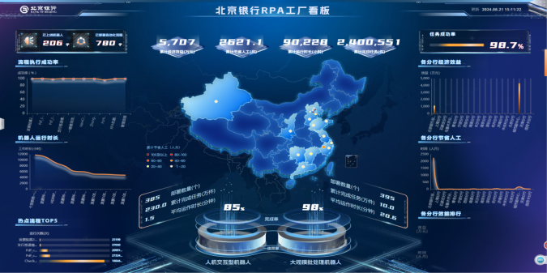
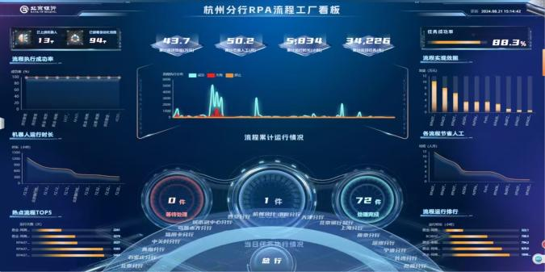
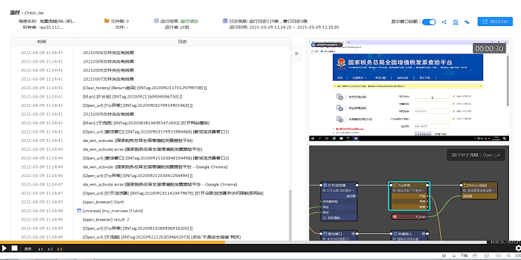
四、流程&机器人监控、管理说明
Process&Robot Orchestrator and Management
（1）总行监控大屏
总行已部署机器人104个，为客户信息管理、线上业务风控、监管报送、自动化运维等场景提供了有力支持。
（2）分行监控大屏
分行部署机器人102个，有效降低了一线客户经理工作负担，实现用户体验、业务准确率、风险防控能力的多重提升。
（3）流程具体监控
通过流程设计图、运行监控录屏、流程运行日志三联播放进行流程运行监控。便于业务人员与运维人员进行具体排查

Slide 12
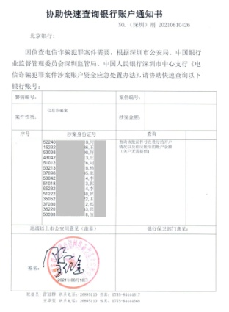
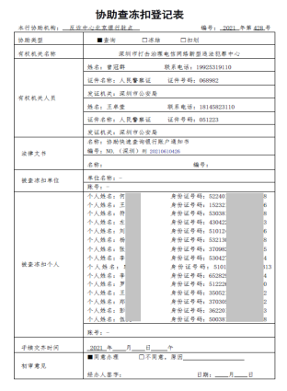
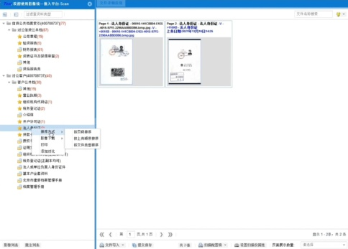
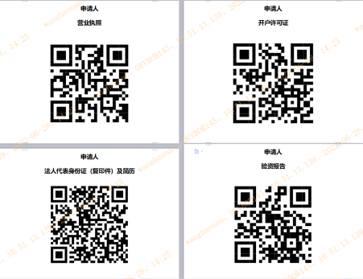
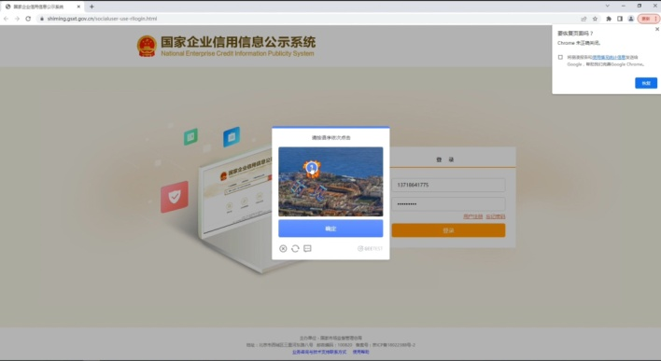
五、模式和技术创新性
Mode and Technological Innovation
1、OCR识别并比对：通过OCR技术识别营业执照、身份证等扫描件，并与行内员工录入信息进行比对，互相校验，双重保障，确保登记表内的客户信息准确无误。
2、二维码识别：利用二维码识别技术，识别客户影像资料并分类，达到99%以上的影像资料类型识别。与客户经理手动分类相比，RPA流程机器人可根据识别类型自动分类，做到高效率、零误差。
3、验证码识别：利用验证码识别，自动化访问外部数据网站进行自动化查询。

Slide 13
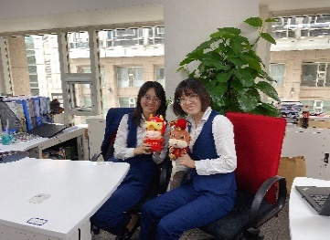
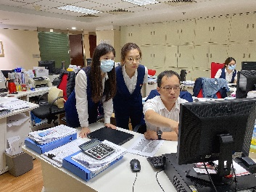
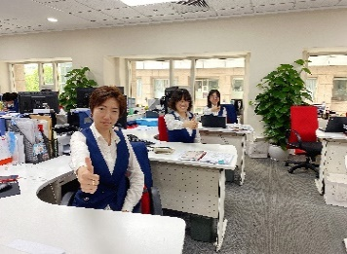
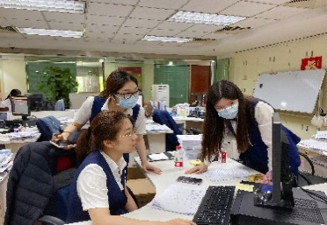
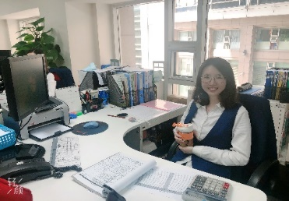
六、方案价值与收益
Solution Value and Revenue
保证
准确
提升
效率
节省
工时
释放
人力
由原流程的90%提升至100%
工作效率较原流程提升3倍
日均400次执行，每次可节省时长15分钟
每年可释放人力74,800小时

